Slide 2
Welkom
Sarah Vaessen,
RVO adviseur waterstof Afdeling Energie en Innovatie
Alfred Mosselaar,
RVO adviseur waterstof Afdeling Energie en Innovatie

Slide 3
H2 Power Module
Leen Schipper
Directeur van Mobiele Stroom

Slide 4
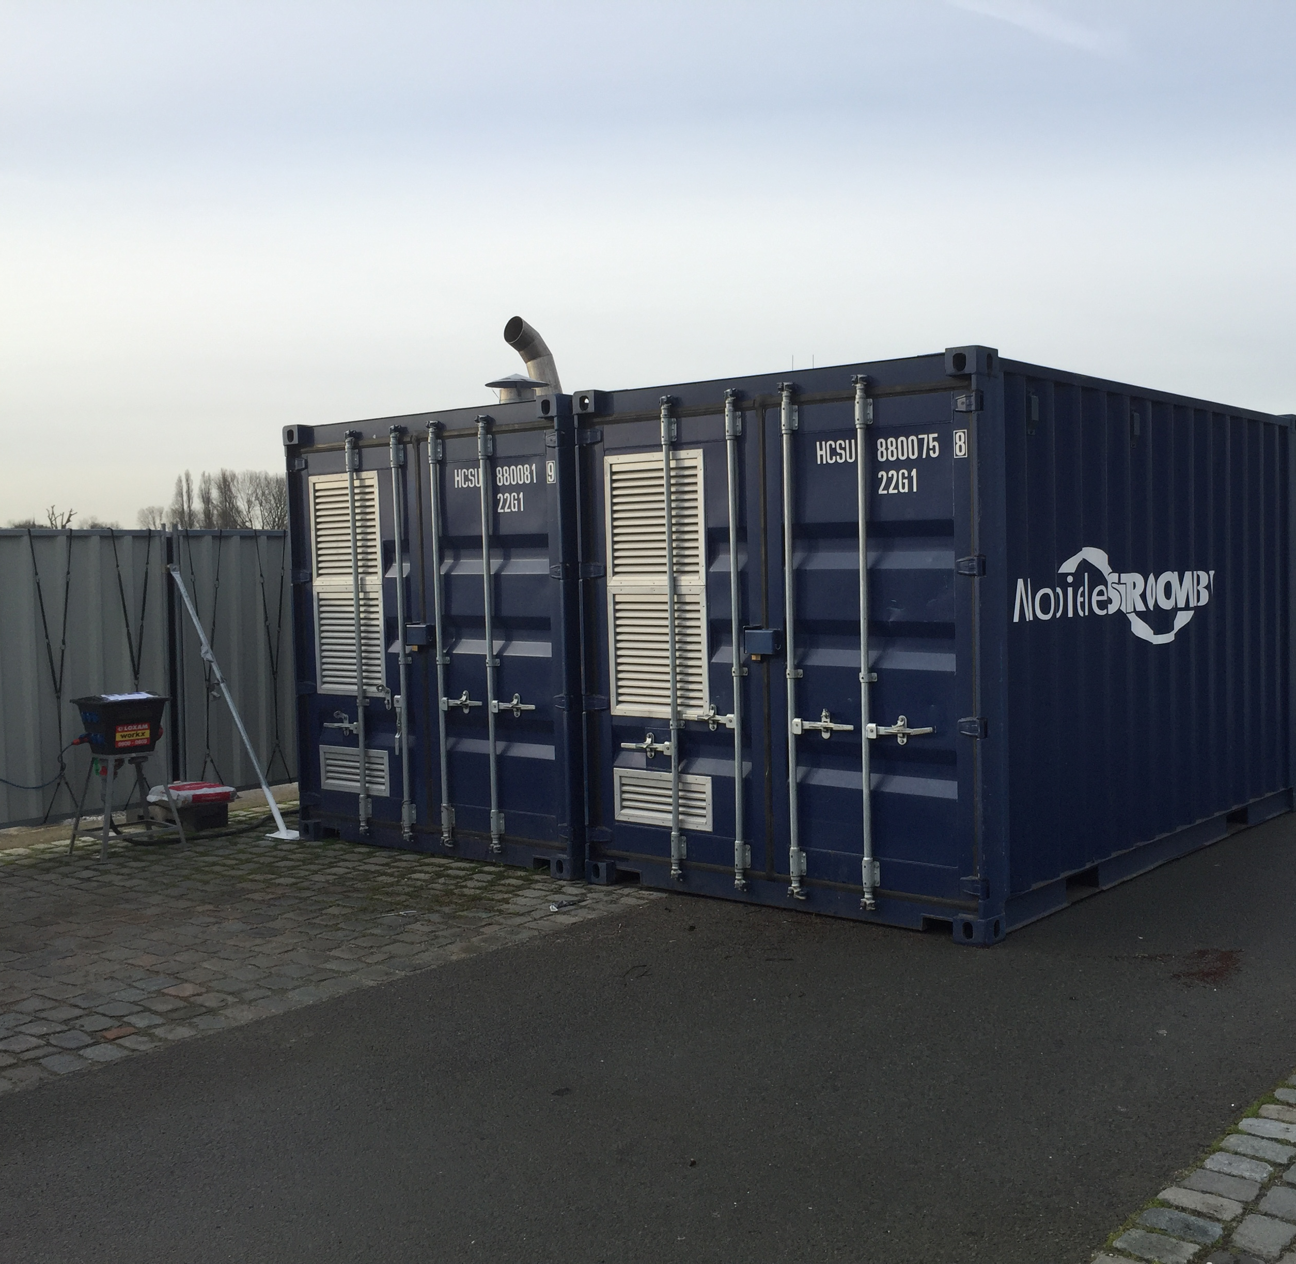
H₂ Power Unit voor de binnenvaart

Slide 7
LCoE
Brandstof | LNG | CNG | Methanol | Waterstof | Accu’s | Gasolie
Draaiuren per jaar | 4000 | 4000 | 4000 | 4000 | 4000 | 4000
Vermogen (kW) | 200 | 200 | 200 | 200 | 200 | 200
Maximale looptijd | 10 | 10 | 10 | 10 | 10 | 10
Gewenste looptijd | 4 | 4 | 4 | 4 | 4 | 4
Kosten per kW | € 0,17 | € 0,36 | € 0,47 | € 0,25 | € 0,18 | € 0,22
Verbruik per uur | 100 | 69.303 | 137 | 18 |  | 61 | Liter (kg bij waterstof)

Slide 8
LCoE | € 2,- / kg | € 3,- / kg | € 4,- / kg | € 8,- / kg | € 10,- / kg
Brandstof | Waterstof | Waterstof | Waterstof | Waterstof | Waterstof
Draaiuren per jaar | 4000 | 4000 | 4000 | 4000 | 4000
Vermogen (kW) | 200 | 200 | 200 | 200 | 200
Maximale looptijd | 10 | 10 | 10 | 10 | 10
Gewenste looptijd | 4 | 4 | 4 | 4 | 4
Kosten per kW | € 0,25 | € 0,34 | € 0,43 | € 0,80 | € 0,98
Verbruik per uur | 18 | 18 | 18 | 18 | 18 | kg

Slide 10
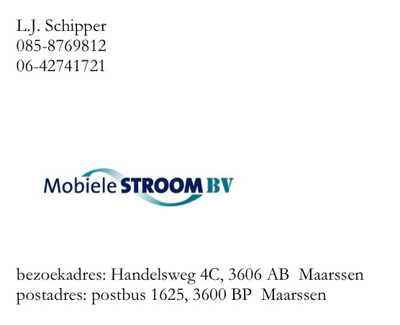

Slide 11
H2 Power Module
In gesprek met:
Leen Schipper
Directeur van Mobiele Stroom

Slide 12
Felmar
Jogchum Bruinsma
Application manager maritime bij Nedstack
Moritz Krijgsman
Teamleider marin power systems bij MARIN

Slide 13
Marinisering en integratie van waterstoftechniek voor binnenvaart en short-sea toepassingen
Periode : 1 oktober 2018 – 31 december 2019
Project budget: € 1.005.298,-
Subsidie bijdrage: € 492.164,-
Penvoerder: Nedstack fuel cell technology bv
Project leider: Jogchum Bruinsma
Supported by:

Slide 14
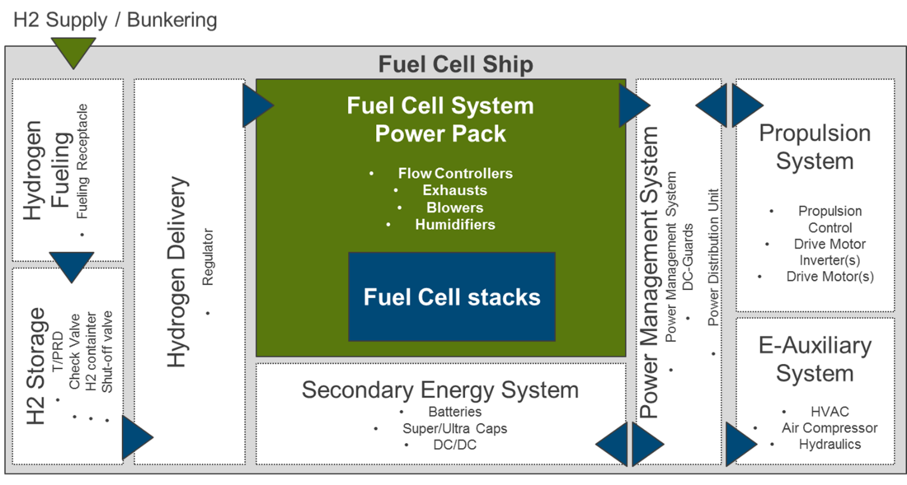
ACHTERGROND
Business Integration
Simulation, Verification and Validation
Compliancy and Approval

Slide 15
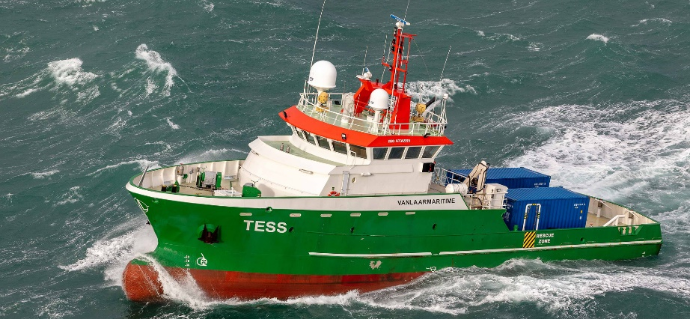
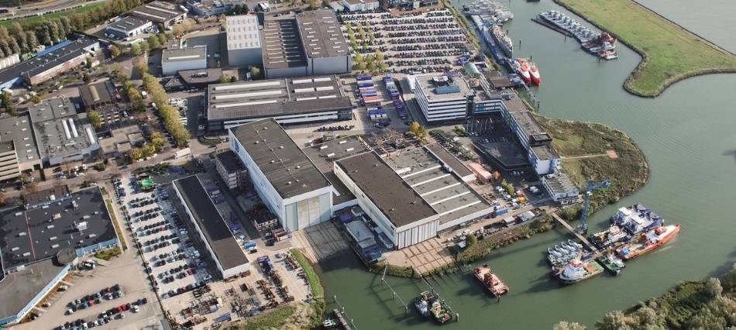
DOELEN
SCHAALBAARHEID
MARITIEME SPECIFICATIE
EFFECT OP SCHEEPSONTWERP
VEILIGHEID
CERTIFICERING

Slide 16
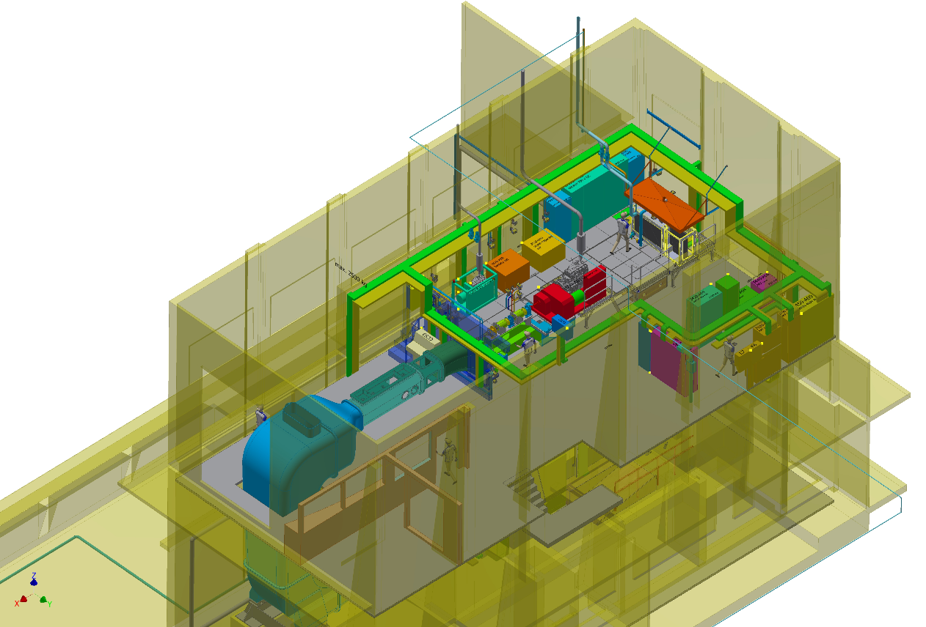
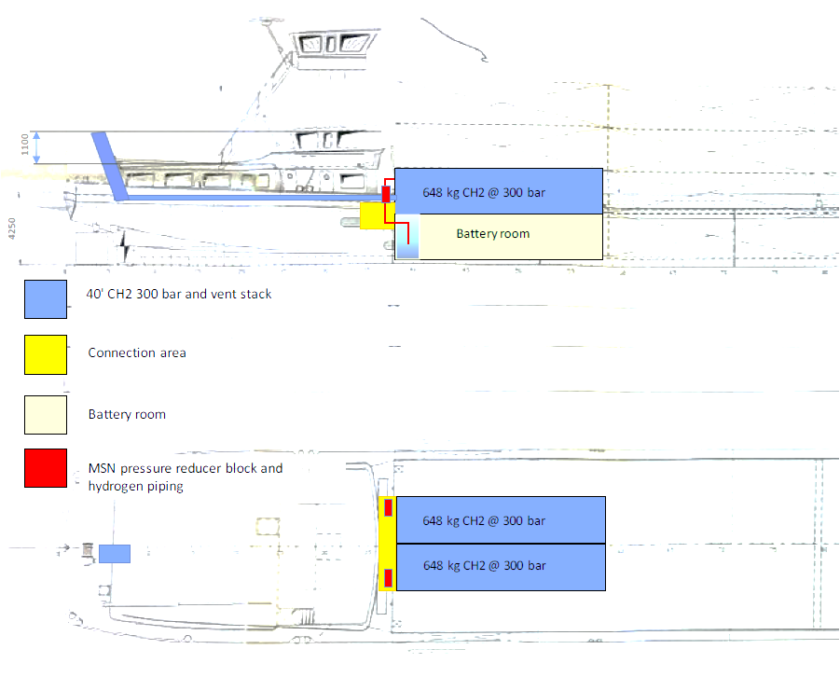
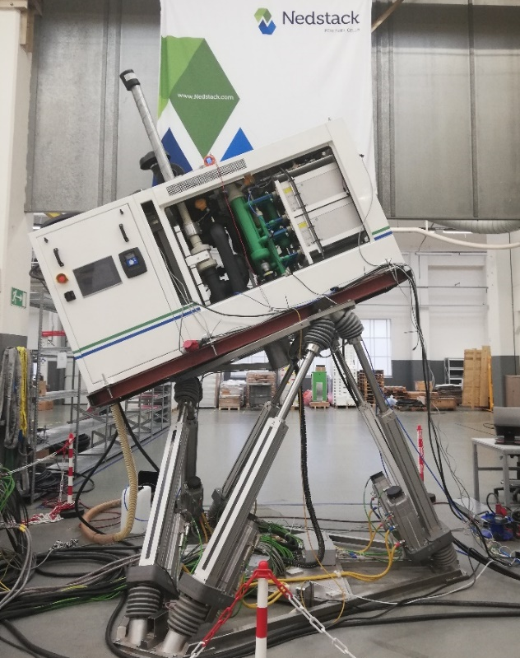
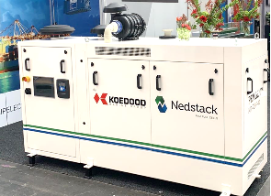
RESULTATEN
MARINISERING & VALIDATIE
SYSTEEM INTEGRATIE & VERIFICATIE
SCHEEPSONTWERP & VEILIGHEIDSCONCEPTEN

Slide 17
CONCLUSIES
Veilig
Complexe integratie
Verandering van brandstof infrastructuur
Mogelijk en realistisch
Made in Holland

Slide 18
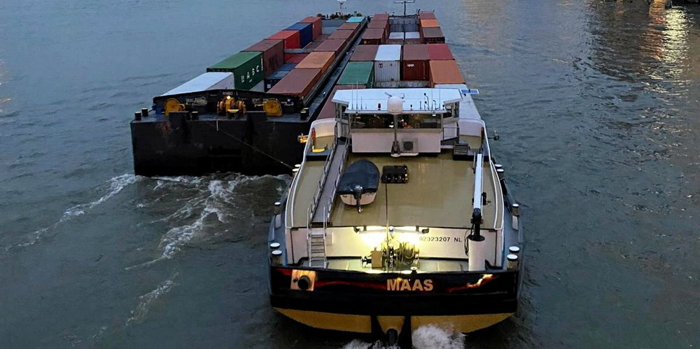
VERVOLG & AANBEVELINGEN

Slide 19
Felmar In gesprek met:
Jogchum Bruinsma
Application manager maritime bij Nedstack
Moritz Krijgsman
Teamleider marin power systems bij MARIN

Slide 20
WEVA
Kees de Vries
Projectleider waterstofschepen NPRC

Slide 21
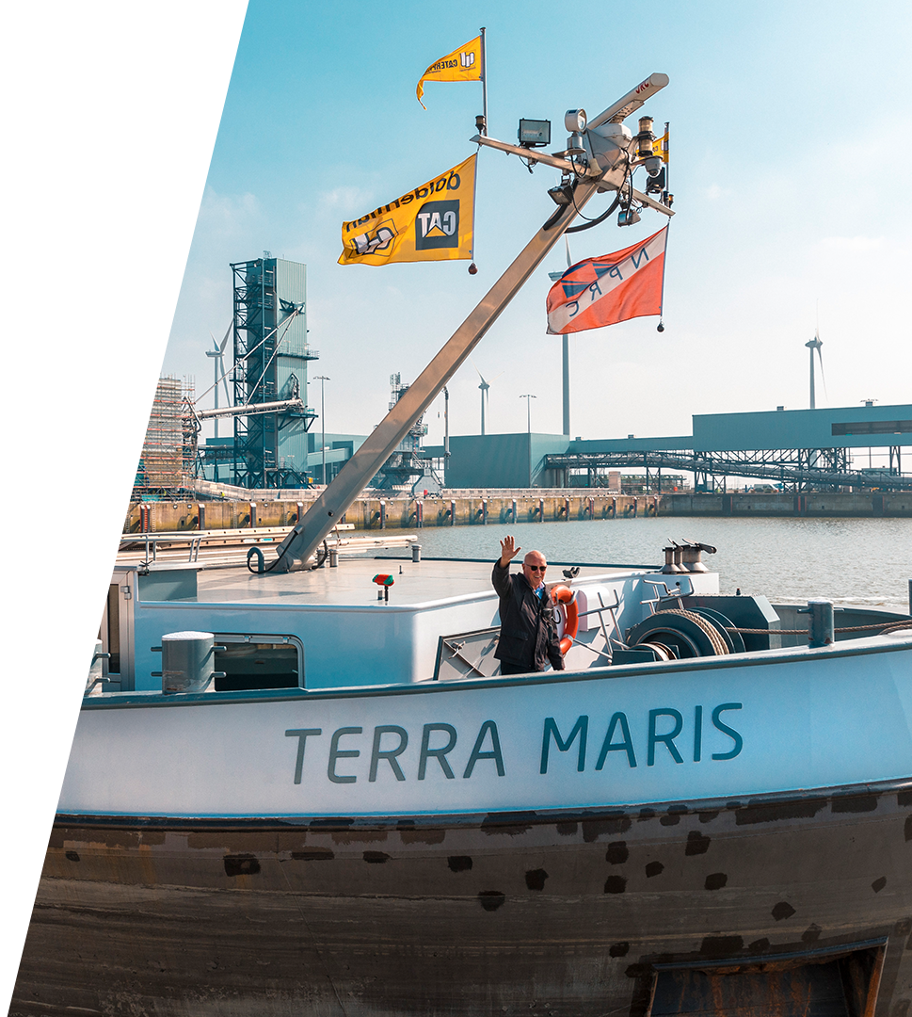
Prototype brandstofcel voor voortstuwing van een nieuwbouw binnenvaartvrachtschip
Kees de Vries (projectleider waterstofschepen NPRC)
6 juli 2021 RVO/TWAS/TKI Nieuw Gas

Slide 22
Status Overview Weva project (1)
Projectonderdeel TKI- nieuw gas :
Prototype nieuwe brandstofcel voor voortstuwing binnenvaartvrachtschip,
Ontwikkeling scheepsconfiguratie brandstofcel + overige componenten,
Overzicht technische invulling + meest optimale economische combinatie,
(oplevering 31 augustus 2022).
Andere project onderdelen van het Weva-project:
Realiseren demonstratieschip aangedreven door waterstof,
Oplevering operationeel waterstofschip,
De bouw waterstoftankstation voor schepen te Delfzijl,
Operationele waarborg levering van waterstof.
(oplevering schip april 2022, oplevering project december 2024)
Verkregen subsidies:
Europese Unie; Horizon 2020, Hydrogen Valley Noord Nederland,
RVO; TKI nieuw gas (TWAS,)
I&W: DBI binnenvaart,
I&W: Kaderwet subsidies.
Weva= Waterstof Elektrisch Vrachtschip Antonie.

Slide 23
Zero emissie aandrijflijnen binnenvaart

Slide 24
Status Overview Weva project (2)
Technische uitvoering van het schip:
Nieuwbouw bulkvrachtschip (zero emissie),
Waterstof-elektrische aandrijflijn op twee schroeven,
Brandstofcel van 350 Kw + accupakket van 1 Mw.
Schip wordt ingericht om optimaal gebruik te maken van walstroom.
Logistieke onderdelen van het Weva-project:
Het schip wordt commercieel ingezet op een transportcontract voor 10 jaar,
Het schip vervoert zout van Delfzijl naar Rotterdam.
Nobian levert binnen transportcontract groene waterstof, bijprodukt van chloorproductie,
Rekening houden met het inrichten van meerdere waterstofschepen.
Besparingen:
Het ms Antonie bespaart 8800 ton kooldioxide (CO2), 80 ton stikstofoxide
en 2,5 ton fijnstof (gedurende de contractperiode).

Slide 25
Brandstofcel

Slide 26
Brandstofcelconfiguratie ms Antonie 400 Kw (voorzijde)

Slide 27
Brandstofcelconfiguratie ms Antonie 400 Kw (bovenzijde)

Slide 28
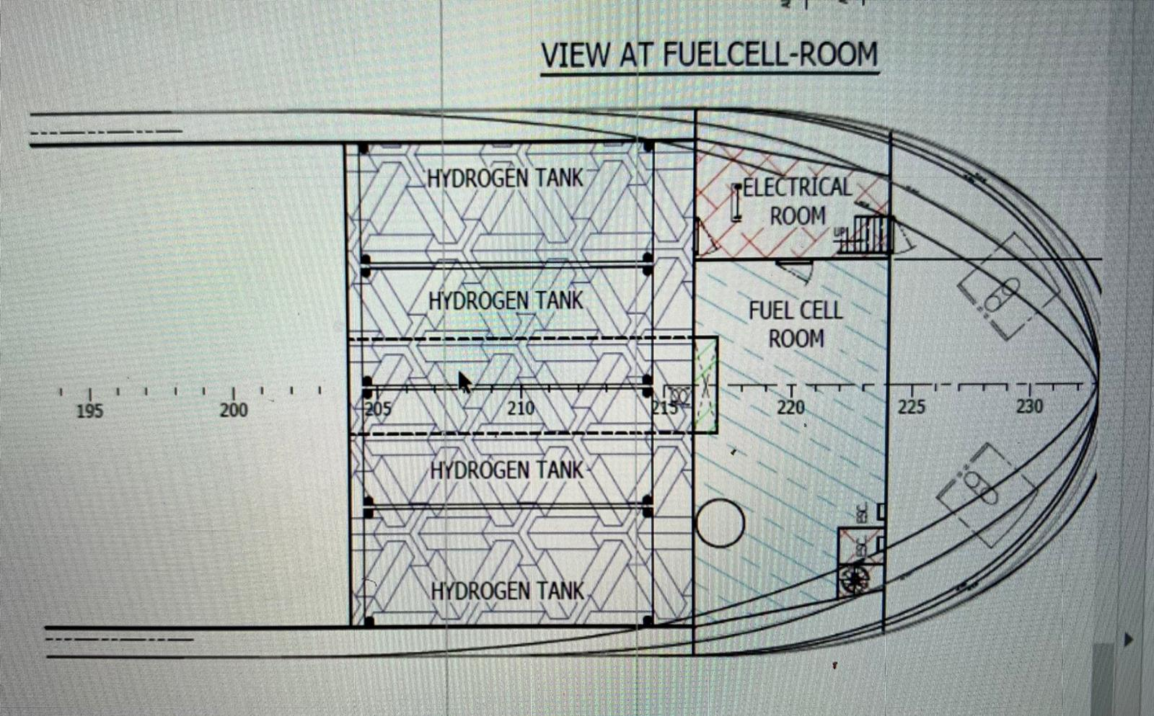
Brandstofcelconfiguratie + H2 opslag-containers + batterijpakket in voorschip

Slide 29
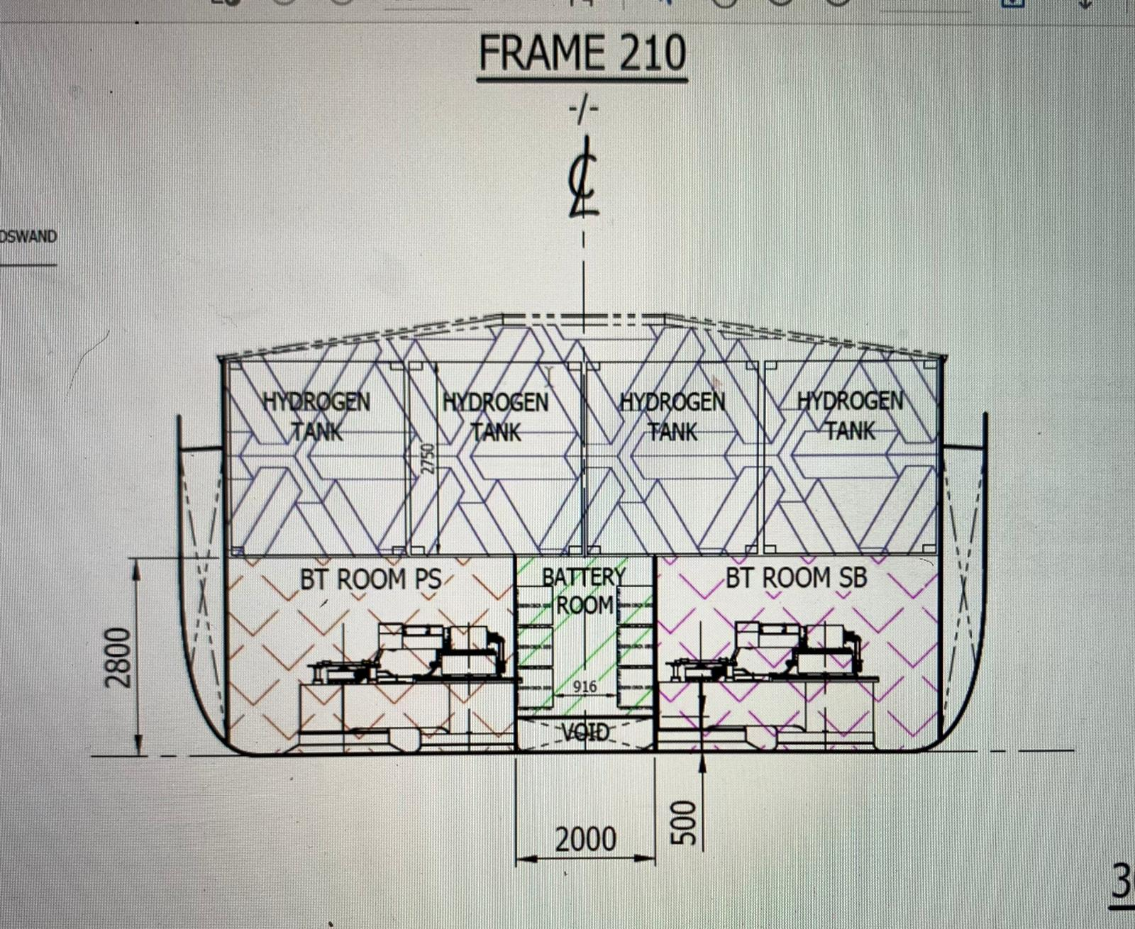
Brandstofcel + H2 opslagcontainers + batterijpakket in voorschip

Slide 30
Status Overview Weva project (3)
Uitvoerende projectpartners:
Lenten Scheepvaart B.V. (binnenvaartondernemer en exploitant van het waterstofschip),
Nouryon/Nobian Chemicals B.V. (leverancier groene waterstof, transportcontract zout),
Nedstack Fuelcell Technology B.V. (leverancier brandstofcel),
Concordia-Damen Scheepsbouw B.V. (nieuwbouw ms. Antonie, 135 m. 11,45m, 3700 ton),
Koedood-Dieselservice B.V. (afbouw ms. Antonie, inbouw brandstofcel + componenten),
Binnenvaartcoöperatie NPRC (logistiek partner voor Nobian en Lenten Scheepvaart),
HyEnergyTransstore (bouw waterstofvulstation Delfzijl, levert/vult H2 storagecontainers.),
Lloyds Register Nederland B.V. (verzorgt de certificering voor de Rijnvaart),
Royal Haskoning DHV (levert expertise op gebied van (waterstof)infrastructuur,
Future Proof Shipping (levert expertise op gebied van waterstoftechnologie),
Ondersteunende partijen:
Rijksoverheid (I&W, RVO), Europese Commissie,
Provincie Zuid- Holland (RH2INE project) en Provincie Groningen (Heavenn),
Port of Rotterdam, Groningen Sea Ports,
Binnenvaartbanken Abn-Amro, ING en Rabobank,
Binnenvaartbrancheorganisaties, EICB, Marin, SWT, Abri.

Slide 31
Waarom doen wij dit eigenlijk?
Omdat:
Onze belangrijkste klant Nobian (dochter van Nouryon), pal achter dit initiatief staat en zelf (groene) waterstof produceert waar NPRC-schepen goed op kunnen varen,
Wij een doorbraak en een systeemverandering in hernieuwbare energie willen bewerkstelligen en koploper willen zijn in de wereld met zero-emissie schepen,
Wij een concrete bijdrage willen leveren aan de uitvoering van de Europese en de Nederlandse Green Deal voor duurzamer transport en de energietransitie,
Wij willen bewijzen dat zero emissie scheepvaart op waterstof technisch haalbaar is,
Wij denken dat Nederland als scheepvaartnatie baat heeft bij de ontwikkeling van de brandstofceltechnologie in de maritieme cluster, ook als toekomstig exportproduct,
En omdat het kan. En omdat wij geloven in een betere wereld voor onze kinderen.
Wij bereid zijn onze kennis met u te delen en meer initiatieven in gezamenlijkheid te ontwikkelen.

Slide 32
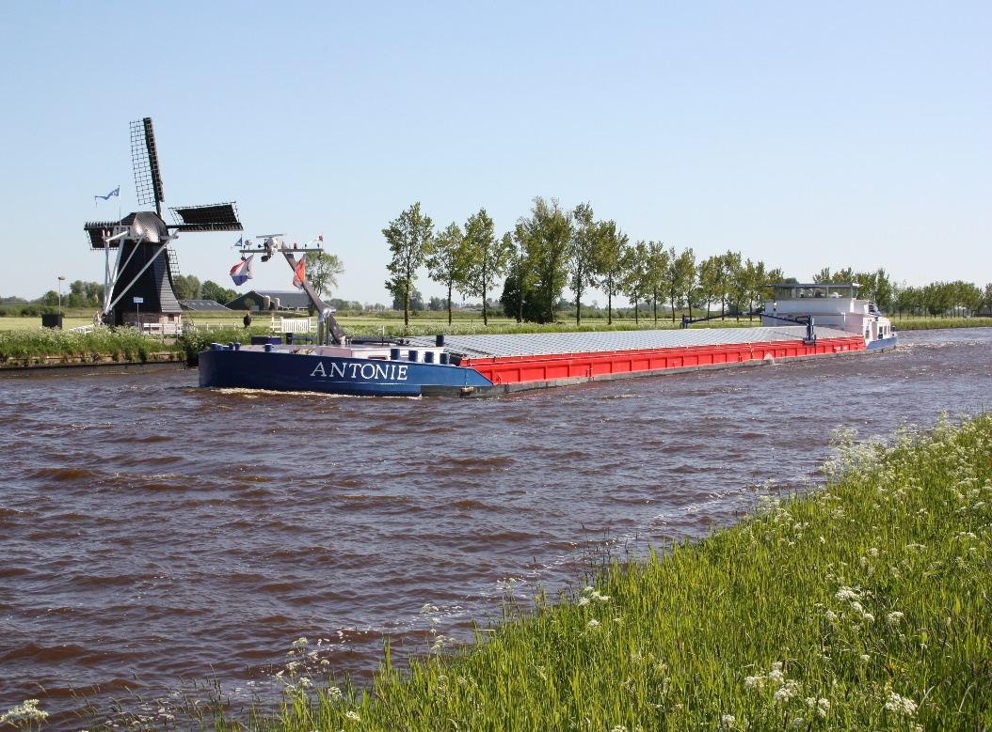
TOGETHER WE CAN DO SO MUCH MORE
THANK YOU
FOR YOUR ATTENTION
Voor meer informatie:
Kees de Vries (NPRC)
06-53151344
Dit project is mede mogelijk gemaakt met behulp van ondersteuning vanuit de Europese Gemeenschap

Slide 33
WEVA In gesprek met:
Kees de Vries
Projectleider waterstofschepen NPRC

Slide 34
In gesprek met:
Leen Schipper
Directeur van Mobiele Stroom
Jogchum Bruinsma
Application manager maritime bij Nedstack
Moritz Krijgsman
Teamleider marin power systems bij MARIN
Kees de Vries
Projectleider waterstofschepen NPRC

Slide 35
Hartelijk dank voor uw deelname
Wij stellen uw mening op prijs en vragen nog een paar minuten van uw tijd voor de enquête.
Veel dank.

